Slide 1
Interval και Segment Trees
Τα Segment Trees και τα Interval Trees είναι πολυδιάστατες δομές δεδομένων που χρησιμοποιούνται κυρίως για την επίλυση ερωτημάτων διαστήματος (interval & stabbing queries) και την ενημέρωση σημείων (update points) με αποδοτικό τρόπο.
Segment Trees:
Τα Segment Trees επιτρέπουν την αποθήκευση διαφορετικών τιμών (όπως το ελάχιστο, το μέγιστο, ή το άθροισμα) για διάφορα διαστήματα ή περιοχές και την αναζήτηση ή ενημέρωση αυτών των τιμών με λογαριθμική πολυπλοκότητα.
Interval Trees:
Τα Interval Trees, από την άλλη πλευρά, είναι ιδανικά για την αναζήτηση όλων των διαστημάτων που τέμνουν ένα συγκεκριμένο σημείο ή διάστημα, καθιστώντας τα ιδανικά για προβλήματα γεωμετρικής αναζήτησης.

Slide 2
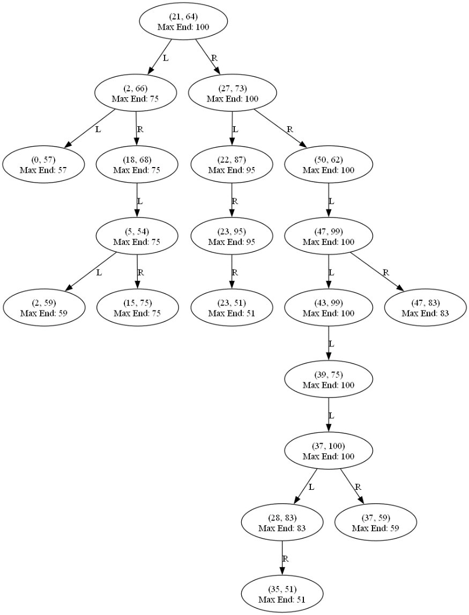
Interval Trees
Τι είναι τα Interval Trees; Προηγμένες δομές δεδομένων για την αποτελεσματική καταγραφή και αναζήτηση διαστημάτων ή intervals. Πώς Λειτουργούν; Κάθε κόμβος αντιπροσωπεύει ένα διάστημα και έχει δείκτες προς τα υποδέντρα του και περιέχει το μέγιστο τέλος του διαστήματος του. Εφαρμογές: Βιολογία υπολογιστών, γεωγραφική πληροφορία, προγραμματισμός εργασιών, αναζήτηση ελεύθερων χρονικών διαστημάτων. Βασικές Πράξεις: Insert, Delete, Update, με χρονική πολυπλοκότητα O(logn) στη μέση περίπτωση και O(n) στη χειρότερη, Search Interval, με χρονική πολυπλοκότητα O(logn+k) για την αναζήτηση, όπου k είναι το πλήθος των διαστημάτων που τέμνονται με το δοσμένο διάστημα

Slide 3
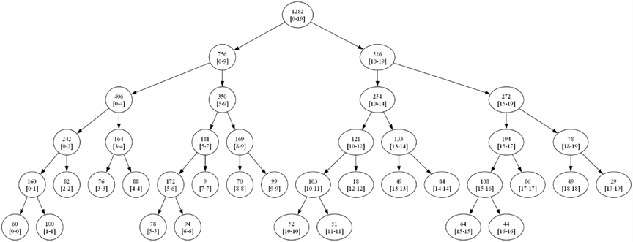
Segment Trees
Τι είναι τα Segment Trees :
Είναι ένα δυαδικό δέντρο για αποθήκευση και αναζήτηση πληροφοριών σχετικά με διαστήματα ή τμήματα ενός μονοδιάστατου χώρου. Χρησιμοποιείται για ερωτήματα εύρους σε πίνακες ή λίστες δεδομένων. Κατασκευάζεται σε χρόνο O(n log n) και εκτελεί ερωτήματα σε χρόνο O(log n).
Πώς Λειτουργούν; Διαίρει το σύνολο των στοιχείων στη μέση, δημιουργώντας δύο υποδένδρα, ένα για το αριστερό και ένα για το δεξί υποσύνολο. Η διαδικασία επαναλαμβάνεται αναδρομικά μέχρι τα φύλλα, που αντιπροσωπεύουν τα στοιχεία της αρχικής ακολουθίας.
Βασικές Πράξεις: Insert, Update, Delete με χρονική πολυπλοκότητα O(log n). Stabbing Query: Αναζητά διαστήματα που περιέχουν ένα σημείο. Range Query: Αναζητά το σύνολο των τιμών μέσα σε ένα διάστημα. Εφαρμογές: Είναι ιδανικό για την επεξεργασία μεγάλων ποσοτήτων δεδομένων, όπως η εύρεση του αθροίσματος, της μέγιστης ή της ελάχιστης τιμής μιας περιοχής στοιχείων.

Slide 4
Use Cases
Ένα Interval tree βρίσκει εφαρμογές σε πολλούς τομείς, όπως στην βιολογία υπολογιστών για την εύρεση γονιδίων που είναι περιορισμένα μέσα σε κομμάτια DNA, και στη γεωγραφική πληροφορία για την εντοπίση επιφανειών που τέμνονται. Επίσης, είναι κρίσιμο εργαλείο για την επίλυση προβλημάτων που συνδέονται με τον προγραμματισμό εργασιών και την αναζήτηση ελεύθερων χρονικών διαστημάτων σε ένα ημερολόγιο. Ένα Segment tree χρησιμοποιείται για την εκτέλεση ερωτημάτων εύρους σε έναν πίνακα ή λίστα δεδομένων, όπως η εύρεση του αθροίσματος, της μέγιστης ή της ελάχιστης τιμής μιας περιοχής στοιχείων. Μπορούν να χρησιμοποιηθούν για την αναζήτηση προϊόντων με βάση τις τιμές τους μέσα σε ένα συγκεκριμένο εύρος τιμών, στην επεξεργασία δεδομένων ασθενών, όπως η αναζήτηση ασθενών με βάση τις τιμές των βιολογικών τους δεικτών, αναζήτηση και επεξεργασία γεωγραφικών δεδομένων, όπως η αναζήτηση περιοχών με βάση συγκεκριμένα χαρακτηριστικά, καθώς και εφαρμογές που αφορούν Συστήματα Διαχείρισης Βάσεων Δεδομένων, Παιχνίδια, Γραφικά, όπως και την Στατιστική Ανάλυση.

Slide 5
Conclusion
Και τα δύο δέντρα είναι ισχυρά εργαλεία για την επεξεργασία διαστημάτων, με τα Segment Trees να είναι πιο αποδοτικά σε ορισμένες λειτουργίες, ενώ τα Interval Trees προσφέρουν μεγαλύτερη ευελιξία. Η επιλογή μεταξύ τους εξαρτάται από τις ανάγκες του προβλήματος που προσπαθεί να λύσει αυτός που θέλει να τις χρησιμοποιήσει..

